Slide 1
МИНИСТЕРСТВО ВЫСШЕГО И СРЕДНЕГО СПЕЦИАЛЬНОГО ОБРАЗОВОНИЯ РЕСПУБЛИКИ УЗБЕКИСТАН
ТАШКЕНТСКИЙ ГОСУДАРСТВЕННЫЙ УНИВЕРСИТЕТ
ИМЕНИ НИЗАМИ
КАФЕДРА ДИСТАНЦИОННОЕ ОБРАЗОВАНИЕ
Темперамент
Характер

Slide 2
План:
Психологическая характеристика темперамента.
Виды темпераментов.
Физиологические основы темперамента.
Особенности проявления темперамента у детей.
Понятие о характере.
Типология характеров. Формирование и развитие характера.

Slide 3
Цель учебного занятия:
Раскрыть содержание и сформировать целостное представление о психологии темперамента, его видов, связи с типом высшей нервной деятельности объяснить ключевые понятия темы
Результаты учебного занятия
Студент должен:
знать место данной темы лекции в общем курсе «Теория и практика общей психологии»;
назвать основные понятия и категории, необходимые для раскрытия данной темы, и дать им определение;
описать основные психологические законы, выявленные в исследованиях в русле данной темы;
отличить виды изучаемых явлений, и дать им краткую характеристику.

Slide 4
1.Темперамент–
индивидуальные психологические особенности, характеризующие личность человека со стороны динамики его психических процессов.
Темперамент - динамическая характеристика психических процессов и поведения человека, проявляющаяся в их скорости, изменчивости, интенсивности и других характеристиках.

Slide 5
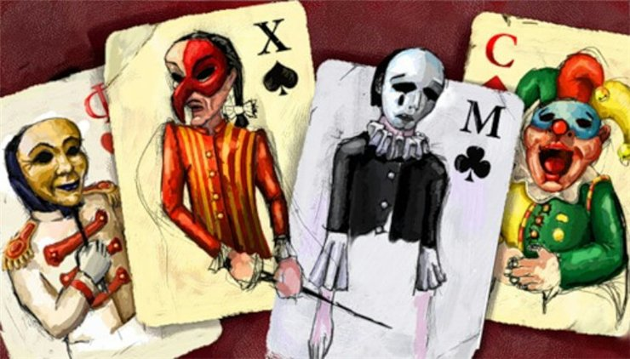
Слово “temperfmentum” - означает соотношение пропорций. Так понимали темперамент человека в далекие времена.

Slide 6
Темперамент
Впервые учение о темпераменте создал Гиппократ (460-377 г до н.э.). Он считал, что подвижность, эмоциональность человека зависят от того, в каких пропорциях соотносятся в организме человека 4 вида жидкостей:
“chole” - желчь;
“sanguis” - кровь;
“phlegma”- слизь, флегма;
“melanchole”- черная желчь.
Ибн Сино разработал собственное учение о характере и темпераменте человека

Slide 7
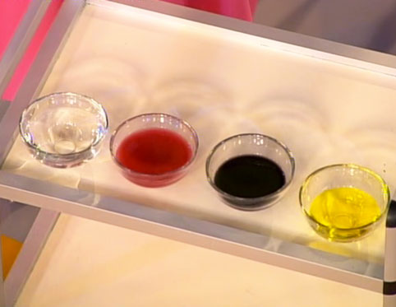
2.Виды темпераментов
Люди различаются соотношением 4 основных “соков” жизни – крови(sanguis), флегмы(phlegma), желтой желчи (chole), и черной желчи(melas chole ), -входящих в его состав.

Slide 8
Темперамент
Холерик
Меланхолик
Флегматик
Сангвиник

Slide 9


3. Физиологические основы темперамента
Каждый тип темперамента связан с определенными признаками, характеризующими нервную систему человека. Это:
сила – слабость
динамичность (возбудимость) – инертность (торможение);

Slide 10
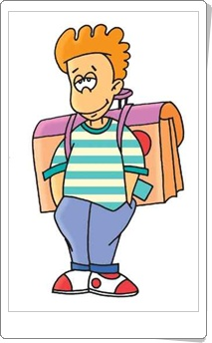
Сангвиник
живой, подвижный, быстро отзывающийся на окружающие события сравнительно легко переживающего неудачи и неприятности.
быстро приспосабливается к новым условиям
быстро сходится с людьми, его чувства легко возникают и сменяются новыми
свойственны богатая мимика, подвижность
выразительность, иногда поверхностность, непостоянство.

Slide 11
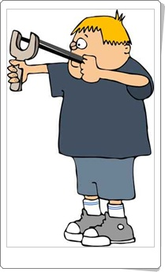
Холерик
Готов крупно рисковать, пробовать совсем новое. В гневе обычно нападает, но может отступить, потерпев неудачу.
Живой, энергичный, инициатор общения.
С трудом структурирует свои высказывания; говорит много, живо, образно.
Зачастую не организован, не закончив одного вопроса, переходит к другому.
Эмоционален, оптимистичен, обидчив.
Невнимательный слушатель.
Ценит стремление облегчить ему работу.
Склонен к преувеличениям к обобщениям.

Slide 12
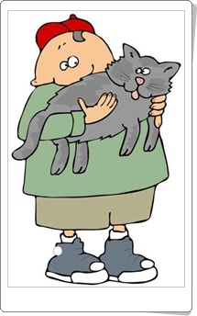
Флегматик
Задает множество подробных вопросов, касающихся отдельных деталей.
Пунктуален, точен, осмотрителен, рассудителен. В разговоре отстраненно-вежлив, держит дистанцию. Обращает внимание на детали, проверяет факты. Выполняет указания и соблюдает существующие правила.
Любит четкую структуру; очень не любит беспорядка в делах и изложении мыслей.
Критически мыслит, замечает все недостатки.
Осторожен в принятии решений; делает это медленно, обстоятельно, самостоятельно. Любит сравнивать и выбирать самое подходящее по соотношению цены и качества.

Slide 13
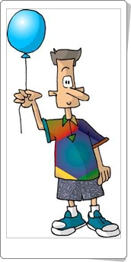
Меланхолик
легко ранимый, склонный глубоко переживать даже незначительные неудачи, но внешне вяло реагирующего на окружающее.
тормозится, ему трудно долго сосредотачиваться на чем–то одном
сильные воздействия приводят к ступору
иногда ему свойственны замкнутость, боязливость, тревожность.

Slide 14
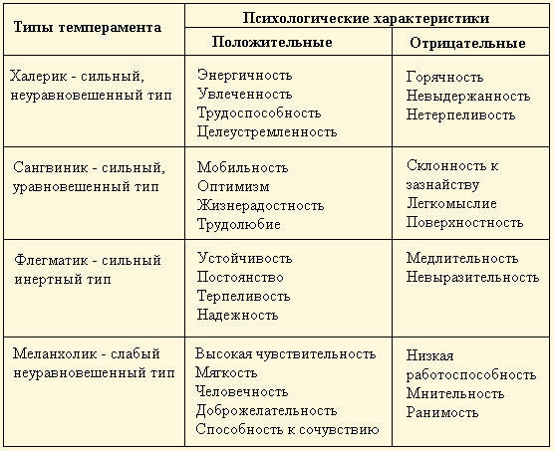

Slide 15
4.Особенности проявления темперамента у детей
Особенности высшей нервной деятельности (далее ВНД) у дошкольников проявляются более ярко, чем у взрослого. Они, как подчеркивал И.П. Павлов, еще не прикрыты индивидуальной работой и шаблонами жизни. Этим определением он подчеркивал, что черты темперамента, хотя они и врожденные, могут поддаваться педагогическому воздействию и в некоторой мере изменяться. Кроме того, у взрослых людей они могут маскироваться чертами характера.

Slide 16
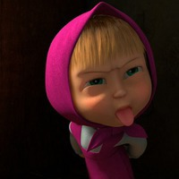
ХОЛЕРИК
Ребенок возбудимого типа – холерик – имеет сильную, подвижную, неуравновешенную нервную систему с преобладанием процесса возбуждения над процессом торможения. Все реакции ребенка-холерика носят ярко выраженный характер. Младенцы бурно реагируют на любые неудобства: мокрая пеленка, крошка на простыне – вызывают неудержимый, до посинения, плач. Так же ярко маленький ребенок проявляет и другие эмоциональные реакции: не просто смеется, а хохочет, не сердится, а приходит в ярость. У детей этого типа выразительная мимика лица, резкие, порывистые жесты, быстрая, громкая речь.
Дети-холерики любят подвижные игры
и занятия, в которых можно проявить себя,
стремятся исполнить главную роль в игре,
организовать товарищей и руководят ими,
пытаются руководить и взрослыми. Все что
требует проявления активности, легко удается детям этого типа, и наоборот – ситуации, в которых надо сдержать себя, ограничить свои желания, вызывают у них чувство протеста.

Slide 17
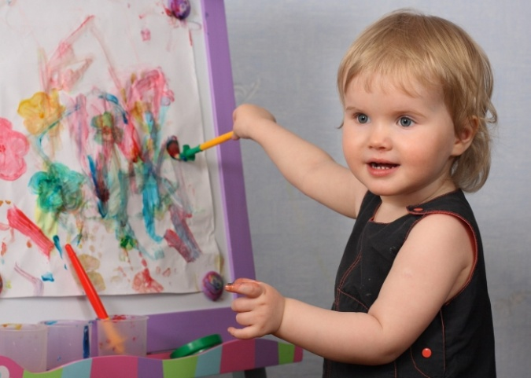
САНГВИНИК
Дети спокойного типа – сангвиники – с сильной, подвижной, уравновешенной нервной системой. У ребенка-сангвиника, как правило, ровное, спокойное, жизнерадостное настроение, без резких переходов, свойственных холерикам. Ребенок быстро засыпает и легко просыпается, без особых сложностей переходит от подвижных игр к спокойным занятиям, и наоборот. Особенность сангвиников – их легкая приспособляемость к любым условиям. Ребенок охотно выполняет установленный порядок дня,
подчиняется любым
распоряжениям взрослых,
выполняет поручения. Дети
этого типа легко вступают
в контакт с другими детьми,
быстро находят товарищей в
любой обстановке, причем
могут и руководить, и подчиняться. Сангвиники живо откликаются на все что видят и слышат, задают много вопросов, одновременно интересуются самыми различными явлениями.

Slide 18
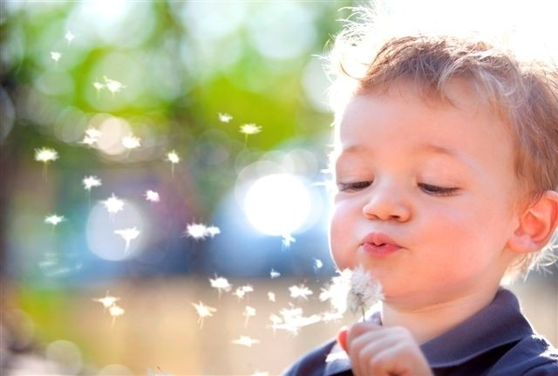
Ребенок-флегматик – имеет сильную, уравновешенную, но малоподвижную нервную систему. В раннем детстве это спокойный малыш, который много спит, проснувшись – лежит спокойно, редко плачет, редко смеется. Дети-флегматики трудно засыпают и просыпаются с трудом, после сна остаются некоторое время вялыми. Все реакции таких детей имеют нечеткий характер. Речь тоже особая – неторопливая, с паузами не только между предложениями, но и между словами.
Ему трудно быстро реагировать на
любые воздействия, поэтому между
вопросом к ребенку и его ответом
следует пауза. Прежде чем начать
деятельность, следует период раскачки,
внешнего бездействия. Приступив к делу, флегматик способен длительное время им заниматься, не уставая от однообразных, повторяющихся действий. Поведение ребенка-флегматика отличается устойчивостью, его трудно вывести из себя. Привычки, навыки формируются долго, но, сформировавшись, становятся прочными. Все новое, непривычное ребенок этого типа воспринимает не сразу.

Slide 19
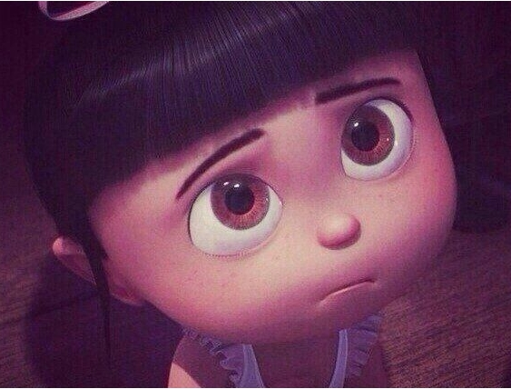
МЕЛАНХОЛИК
Дети со слабой нервной системой – меланхолики – отличаются повышенной чуткостью, ранимостью. Слабость нервных процессов не означает неполноценности. Просто у этих детей слишком сильная реакция на слабые раздражители: быстро наступает утомление нервных клеток, слабые процессы возбуждения и торможения. Меланхолик – это тип ребенка, о котором говорят, что «его не видно и не слышно». Он не кричит, а попискивает, не смеётся, а улыбается, не просит, а жалобно взирает на желаемое, малоактивен, предпочитает спокойную деятельность, не требующую движений, ему не свойственно активно включаться в разговор, демонстрировать свои знания и умения. Ребёнок говорит тихо,
нерешительно, запинается.
Он склонен к играм в
одиночестве или с товарищем,
которого хорошо знает, шумные
сверстники его утомляют.

Slide 20
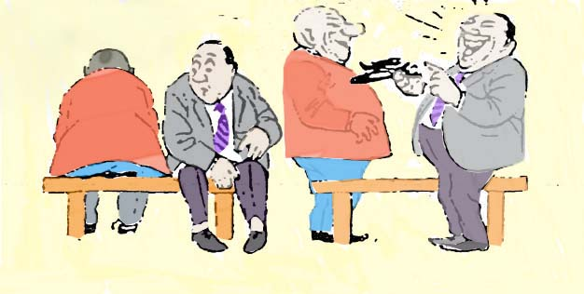
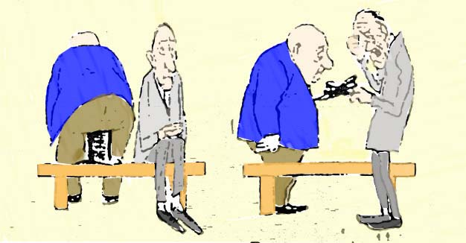
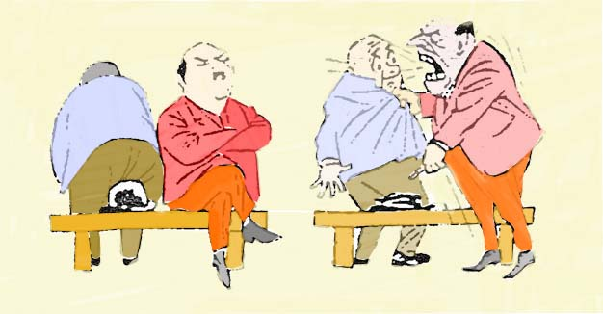
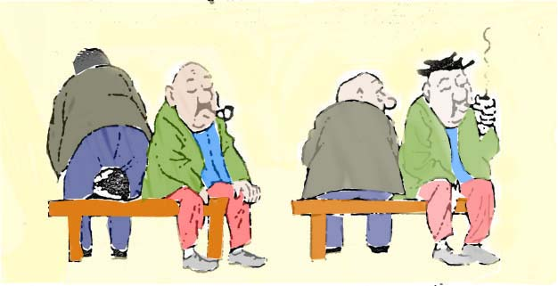
Отдохнём!
Представьте: вы сидите на скамейке, рядом с вами лежит ваша шапка, к вам подходит человек и садится на неё! Как вы отреагируете???
1
2
3
4

Slide 21
5.Понятие о характере
Характер - совокупность устойчивых индивидуальных особенностей личности, складывающихся в деятельности и общении, обусловливая типическое для личности способы поведения.

Slide 22
Совокупность отличительных существенных, типических черт образует тип характера, который отражает типичные условия жизни человека. Под воздействием обстоятельств жизни, воспитания, требований общества и требований самого человека тип характера меняется и развивается.

Slide 23
6.Все типологии человеческих характеров, как правило, исходят из ряда общих идей.
1.Характер человека формируется в онтогенезе относительно рано и на протяжении остальной жизни проявляет себя как более или менее устойчивое личностное образование.
2. Сочетания личностных черт, которые входят в характер человека, не являются случайными.
3. Большая часть людей в соответствии со своими основными чертами харак­тера может быть разделена на типовые группы.

Slide 24
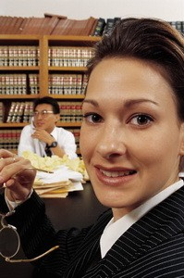

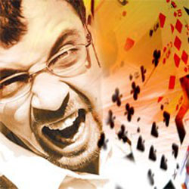
Профессия и темперамент
Каждый тип психики больше подходит для одних дел и профессий и меньше – для других.

Slide 25
Профессия и темперамент
Идеальная профессия для холерика – это работа с ярко выраженной цикличностью.
Сангвиники должны постоянно двигаться вперед, расти профессионально, а работа должна постоянно приносить им новые впечатления.
Наиболее эффективно меланхолики смогут проявить себя в работе, которая требует обстоятельного подхода, умения проработать даже мельчайшие детали. Как правило, меланхолики успешны в сфере искусства, литературы, музыки.
Для сотрудника флегматика важно, чтобы его иногда поторапливали, но при этом не лишали самостоятельности.

